Slide 1
GAN
Generative adversarial network

Slide 2
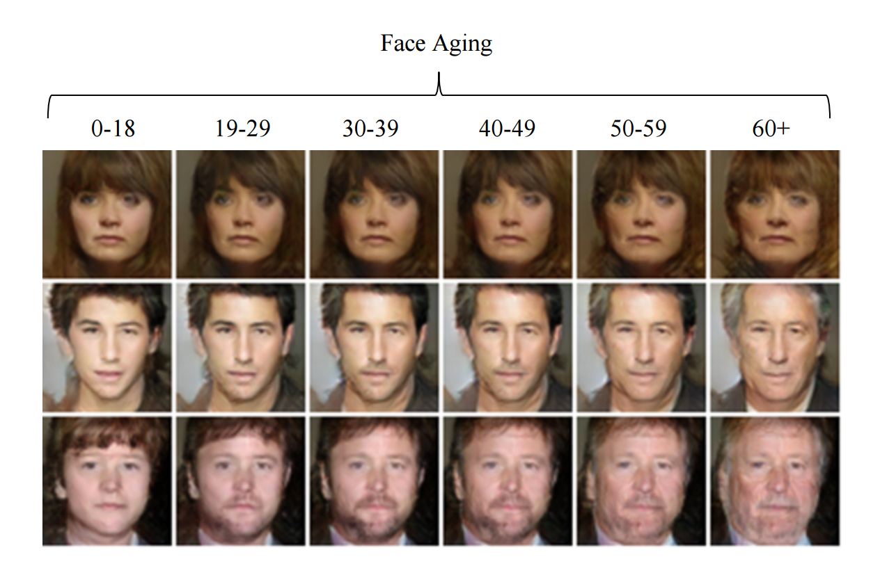
GAN의 결과물

Slide 3
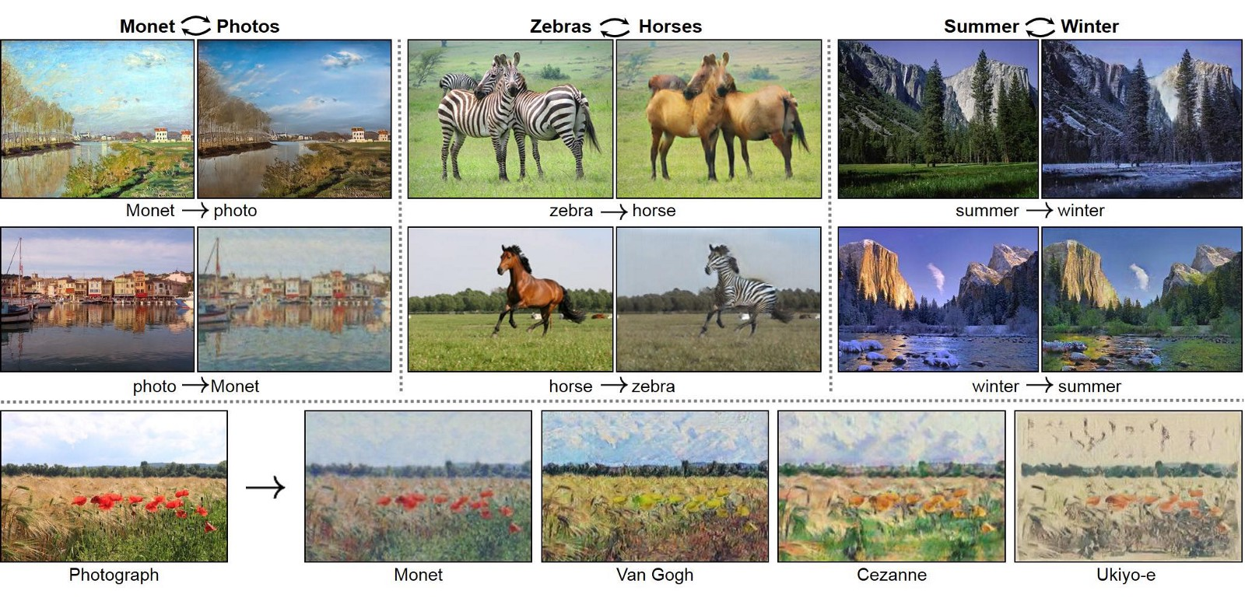
GAN의 결과물

Slide 4
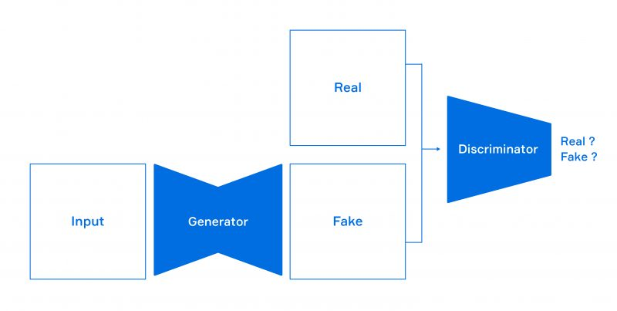
GAN의 구조

Slide 5
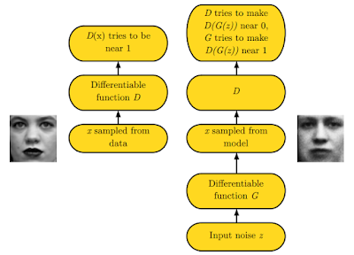
GAN의 구조

Slide 6
Discriminator
Generator
실제 데이터를 학습하여 실제에 가까운 거짓 데이터를 생성함
실제 데이터에서 온 x에 대하여 D(x)=1, Generator가 만들어낸 데이터에 대해 D(G(x))=0으로 분류해냄

Slide 7
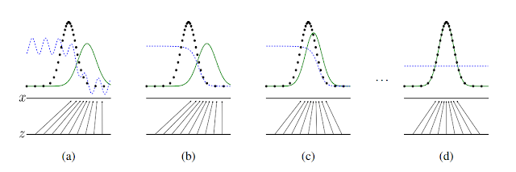
Generator&Discriminator
실제 데이터와 G(z)의 분포가 전혀 다르게 생겼고, 처음에는 Discriminator가 이 둘을 구분해내지 못함.

Slide 8
Generator&Discriminator
Discriminator을 먼저 훈련시키면, 이전보다는 실제 데이터와 G(z)를 잘 구분해내게 됨.
실제데이터에 가까울 수록 1, G(z)에 가까울수록 0의 확률을 가짐.

Slide 9
Generator&Discriminator
Generator가 훈련을 반복하여 실제 데이터에 가까운 데이터를 만들어냄.

Slide 10
Generator&Discriminator
실제 데이터와 같은 가짜 데이터를 만들어내게 되어, Discriminator는 이 둘을 구분할 수 없게 됨. 따라서 구분할 확률은 0.5

Slide 11
GAN의 loss
결과물은 discriminator가 잘 구분해냈는가로 판단할 수 있음.
따라서 0과 1사이의 값으로 판단되므로 loss를 Cross Entropy로 정의함
Cross_Entropy(pred,y)=−y⋅log(pred)−(1−y)⋅log(1−pred)
GAN에서 훈련시키는 부분은 generator와 discriminator 두 부분이므로, 각각의 loss값이 존재함
두 loss값을 각각 최대화하는 것이 훈련방향
그러나, 두 loss값은 서로 경쟁적임.

Slide 12
Generator의 loss
Generator는 생성된 데이터를 실제 데이터와 유사하게 만들어야 하므로, D(G(z))는 1에 가까워야 함
Y대신에 D(G(z))를 대입, pred대신에 1을 대입한 식이 generator의 loss값이 됨
G_loss=Cross_Entropy(D(G(z)),1)
=-log(D(G(z)))

Slide 13
Discriminator의 loss
Discriminator는 실제 데이터를 1로, 생성된 fake data는 0으로 판단하므로, 실제 데이터는 1에 fake data는 0에 가깝고자 함
DLoss=Cross_Entropy(D(x),1)+Cross_Entropy(D(G(z)),0) =−log(D(x))−log(1−D(g(z)))

